Slide 1
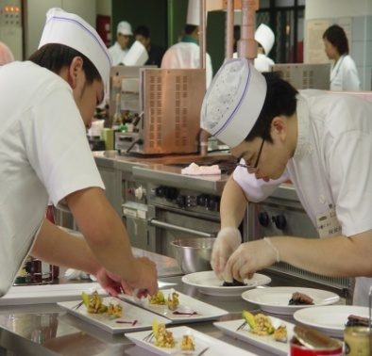
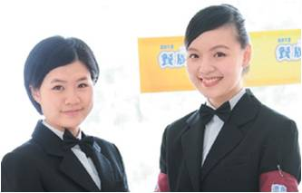
餐旅管理系第22屆校外實習 行前說明會暨專題製作期中報告 主持人：吳胤瑱主任
活動日期：2022/12/26(一) |  | 地點：LB2國際會議廳
時間 | 活動流程
8:00~8:15 | 簽到/就座完畢
8:15~9:00 | 主任與老師對同學的叮嚀 -校外實習行前說明
9:00~9:50 | 專題製作期中報告
服儀：請著系服 ※現場發放實習手冊，全體同學皆應出席(包含海外實習)

Slide 2


第22屆
校外實習行前說明會
111.12.26

Slide 3
說明會流程
實習相關辦法、法規
師長的叮嚀
實習相關日程說明
實習報告書寫說明
實習注意事項
實習成績考核
實習訪視及輔導

Slide 4
實習成績考核
序號 | 比例 | 項目
1 | 50% | 實習單位之工作評分
2 | 50% | 10% | 本系教師校外實習視導
 |  | 40% | 校外實習報告
※實習報告延遲7天內繳交者以60分計，延遲8天(含)以上或未繳交者以0分計。
※期末時繳交整份完整報告1份留作系上存檔。

Slide 5
校外實習評分依據
學期 | 繳交 日期 | 實習報告 | 評閱 標準 | 實習報告內容 | 備註
三下 (111.2) | 第四週 112/3/13~ 112/3/17 | 實習學習 回饋單1 | 15% | 餐飲部-內場 1.實習前期，面對餐飲業最大的農曆春節考驗，請問同學是如何在繁重的內場廚務工作中調適自己的心態、體能，進而達到單位及自我的要求？ 餐飲部-外場 1.面對陌生的工作環境和同事如何調適自己的心態以及處理人際關係問題? 客務部、前檯、健身中心、活動組 1.如何準備克服陌生環境，勇敢面對未來的一年 客務後檯、房務部 1.房務新手與資深房務員的差異之處並解釋 | 內容至少300字

Slide 6
校外實習評分依據
學期 | 繳交 日期 | 實習報告 | 評閱 標準 | 實習報告內容 | 備註
三下 | 第九週 112/4/20 | 返校座談會 | 30% |  | 1.返校當天同學需繳交「實習問卷回饋」 2.海外實習及經國內機構請假者，繳交500字心得內容
 | 第十二週 112/5/8~ 112/5/12 | 實習學習 回饋單2 | 15%
 | 第十六週 112/6/5~ 112/6/9 | 學期報告 | 40% | 1.前言 2.實習機構簡介 3.在職訓練 4.經驗傳承 5.其他資料蒐集 | 內容至少20頁
 | 合計 |  | 100%

Slide 7
校外實習評分依據
學期 | 繳交 日期 | 實習報告 | 評閱 標準 | 實習報告內容 | 備註
四上 (112.1) | 第四週 112/10/2~ 112/10/6 | 實習學習 回饋單1 | 10% | 餐飲部-內場 1.實習中期，同學已能漸入佳境熟悉企業文化融入單位的生活作息，請問同學此時此刻對你來說你所面臨的挑戰是甚麼？學校或系上能夠給予你如何的支援幫忙？ 餐飲部-外場 1.工作過程中，當資深人員的要求或指導方式有不同時，你如何因應? 客務部、前檯、健身中心、活動組 1.你從開始實習到現在，你的技能、人際關係、堅忍力精進的程度說明 客務後檯、房務部 1.請描述一件你與客人的互動情況及獲得主管(指導員)什麼回饋 | 內容至少300字

Slide 8
校外實習評分依據
學期 | 繳交 日期 | 實習報告 | 評閱 標準 | 實習報告內容 | 備註
四上 | 第八週 112/10/30~ 112/11/3 | 實習學習 回饋單2 | 10% | 餐飲部-內場 1.實習後期，整體來說實習這件事情對同學未來的生涯規畫及進入社會銜接你的看法如何？大學四年養成教育你給予的評價如何？ 餐飲部-外場 1.實習後期，整體來說實習這件事情對同學未來的生涯規畫及進入社會銜接你的看法如何？大學四年養成教育你給予的評價如何？ 客務部、前檯、健身中心、活動組 1.吃苦耐勞到現在，可能抱怨無處不在，你現在的心態是什麼，挑戰自己面對未來你的工作感想及未來計畫是什麼？ 客務後檯、房務部 1.依你所觀察成為一位優秀的房務主管必須具備什麼能力或態度 | 內容至少300字

Slide 9
校外實習評分依據
學期 | 繳交 日期 | 實習報告 | 評閱 標準 | 實習報告內容 | 備註
四上 | 第九週 112/11/9 | 返校座談會 | 25%
 | 第十二週 112/11/27~ 112/12/1 | 實習學習 回饋單3 | 10% |  | 內容至少300字
 | 第十六週 112/12/25~ 112/12/29 | 學期報告 | 30% | 1.工作產品內容介紹 2.工作手冊收集 3.每日工作流程書 4.實習心得 | 內容至少30頁
 |  | FB或IG實習影片檔上傳 | 15% | ＊＊請同學就其實習工作製作相關影片，依系上提供之連結上傳影片路徑，或燒錄成光碟連同實習報告寄送至系辦 (內容需包含：實習收獲與成果敘述、畢業展望與就業計畫，影片長度至少90秒)
 | 合計 |  | 100%

Slide 10
實習相關辦法及規定
實習期間：12個月，實習時數需達1,760小時。
未達規定之實習時間/時數需補足方完成校外實習，無法順利完成實習時間/時數長度者，視同成績不及格，需延後畢業。

Slide 11
實習相關辦法、法規
完成實習合約要求，且經實習單位工作評分、訪視成績、實習報告之給分60分(含)以上及格分數者，即為完成實習課程；成績不及格者，視為未完成實習，視同成績不及格，需延後畢業。
遭企業退訓或自行離職，需依獎懲辦法處理及該學期成績不及格。

Slide 12
實習訪視
及輔導

Slide 13
Chef Martin
台北君悅酒店
吳胤瑱 主任
台北遠東大飯店
星野集團-与玥樓
台北W Hotel

Slide 14
吳松濂 老師
許凱敦 老師
漢來美食-海港/台中
漢來美食-名人坊/台中
漢來美食-漢來軒/台中
漢來美食-蔬食/台中
台中港酒店
台南遠東香格里拉
Forchetta我的叉子

Slide 15
鄭錦慶 老師
黃汶達 老師
亞都麗緻大飯店
王品-中壢延平
鼎泰豐-新生店
鼎泰豐-板橋店
金悅軒餐廳
鼎泰豐-台中店

Slide 16
許素鈴 老師
葉佳山 老師
瓦城-台中三越
小樂沐
瓦城-台中SOGO店
台中豐邑Moxy酒店
元YUAN餐廳
鳥苑餐廳

Slide 17
莊文隆 老師
楊存莉 老師
日月千禧酒店
瓦城-非常泰(台中遠百)
裕元花園酒店
瓦城-台中勤美店
台北喜來登大飯店
台北寒舍艾美酒店

Slide 18
胡湘苓 老師
林幸慧 老師
JL Studio餐廳
NARA餐廳
台北文華東方酒店
台中長榮桂冠酒店

Slide 19
王志榮 老師
鄭宇眞 老師
王品-藝奇(台中福雅)
王品-夏慕尼(台中文心)
王品-夏慕尼(台中大隆)
台北晶華酒店
Impromptu by Paul Lee
俺達の肉屋
王品-THE WANG(台中商貿)
王品(台中文心)

Slide 20
曾楷翔 老師
李芳 老師
侯布雄法式餐廳
吉比鮮釀
涵碧樓大飯店
雲品國際酒店
台南晶英酒店

Slide 21
沈盈貝 老師
張祐銘 老師
星野集團-皮諾可可
開展-星期五英才店
饗賓-饗食京站店
饗賓-饗饗微風店
饗賓-饗食台中店
開展-星期五市政店
開展-路德斯台中店

Slide 22
Chef Marra
慕舍酒店

Slide 23
訪視老師
國內實地訪視每學期至少一次
海外實地訪視至少一次

Slide 24
實習輔導訪視
1.設立實習委員會
2.不定期召開實習委員會議
3.輔導老師：
(1)訪視老師
(2)導師
(3)系辦公室專責老師
4.當同學與實習合作機構發生爭議時，可依照「弘光科技大學餐旅管理系學生校外實習調整工作作業要點」，使用申訴或爭議管道，填具表單告知系辦
5.若實習輔導老師或系無法處理時，損害您的權利或利益，可向教務處提出(聯絡諮詢人員-王亭婷小姐、聯絡諮詢專線-(04-26318652分機1258)

Slide 25
輔導方式
1.訪視老師親自到訪
2.Line 群組即時聯繫
(群組建立111***，例如:1112校外實習-裕元)
3.電話關懷、指導及叮嚀

Slide 26
學費說明

Slide 27
依教育部規定，每學期需註冊才能保有學籍，所以一定要繳學費，而學費金額是報經教育部核可，不是學校可以自行訂定的。
2. 雜費：
因為在校外實習，使用校內資源較少，所以雜費打8折減收。
即使本班同學全部在外實習，但學校各項作業持續運作，所有的教職員還是要上班、軟硬體設施一樣在運作，相關費用一項也不能省，導師及其他老師也要負責輔導及訪視。
3. 電腦使用費：
即使在校外實習，還是會遠端上線查詢成績，査校務相關資訊，所以還是需繳此費用，但因不會每週實地去操作學校電腦，因此只繳$200，而非實地上機的$900。
1. 學費：

Slide 28
餐旅產業的就業生態
彈性工時制/排班制
工作時間每日不得超過8小時，每週不得超過40小時。繼續工作4小時，至少應有30分鐘之休息。每7日中應有2日之休息，其中1日為例假，1日為休息日。
四周彈性工時制
四週內正常工作時數分配於其他工作日之時數，每日不得超過二小時，不受前條第二項至第四項規定之限制。
當日正常工作時間達十小時者，其延長之工作時間不得超過二小時。

Slide 29
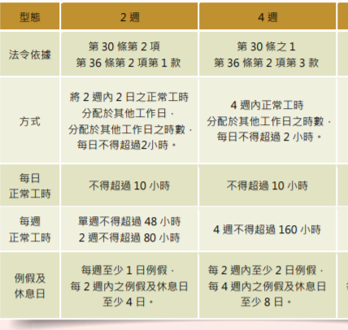
資料來源:勞動部 https://www.mol.gov.tw/1607/28162/28166/28218/28220/32907/

Slide 30
餐旅產業的就業生態
機構要求上班時間是10:30-14:00/17:30-22:00，但是要提早30分鐘到公司準備；交接後完離開公司，已經22:30了，是否應算加班呢？
10:00-14:30
16:30-22:30

Slide 31
餐旅產業的就業生態
機構要求上班時間是10:30-14:00/17:30-22:00，但是要提早30分鐘到公司準備；交接後完離開公司，已經22:30了，是否應算加班呢？
10:00-14:30
16:30-22:30

Slide 32
餐旅產業的就業生態
我確實依機構運作需要而有加班的事實，但機構僅核算補休不給加班費，機構是否合法？
依勞基法第32-1條 雇主…使勞工延長工作時間…依勞工意願選擇補休並經雇主同意者，應依勞工工作之時數計算補休時數。
※資料來源：全國法規資料庫
https://law.moj.gov.tw/LawClass/LawAll.aspx?media=print&pcode=N0030001

Slide 33
勞健保相關法規說明
留職停薪期間被機構退勞健保，機構是否違法？
1.【勞保】勞工保險條例第9條規定：「被保險人有左列情形之一者，得繼續參加勞工保險：一、應徵召服兵役者。二、派遣出國考察、研習或提供服務者。三、因傷病請假致留職停薪，普通傷病未超過一年，職業災害未超過二年者。四、在職勞工，年逾六十五歲繼續工作者。五、因案停職或被羈押，未經法院判決確定者。」其餘留職停薪期間未符合勞工保險條例第9條規定者，不可以參加勞工保險。

Slide 34
勞健保相關法規說明
2.【健保】依全民健康保險法施行細則第19條第1項規定，因故留職停薪者，經徵得原投保單位同意方可加保。
※資料來源：全國法規資料庫https://law.moj.gov.tw/LawClass/LawAll.aspx?PCode=L0060002

Slide 35
師長的叮嚀

Slide 36
與訪視老師、導師保持聯繫
當你對實習機構的規定有疑慮，請立即向老師反映。
依本系實習輔導、爭議、申請及轉調流程(詳流程圖)，向導師及訪視輔導老師提出反映。

Slide 37
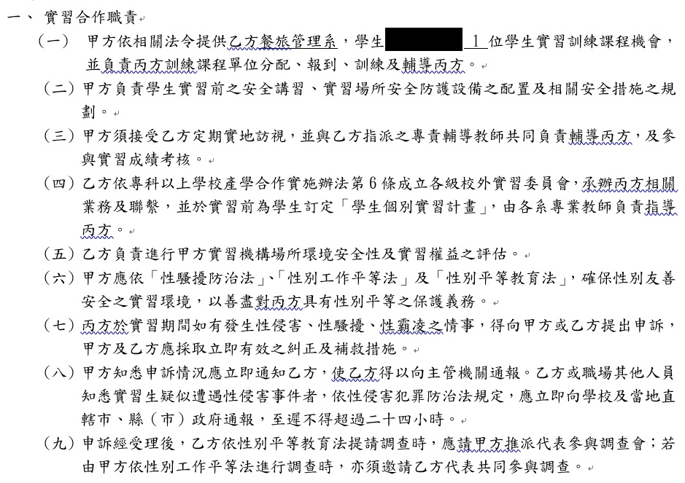
職場性騷擾
校外實習合約第一條條文內容

Slide 38
職場性騷擾
主觀上令人感到不舒服
即構成性騷擾
實習遇到「性侵害、性騷擾、性霸凌」怎麼辦？
1.確保安全：自我冷靜，不激怒對方，明確而嚴肅的語氣拒絕，儘速進入明亮或人群眾多處。
2.尋求支持：立刻向信任的人（同學、同事、老師或是家人）訴說您的遭遇，其一可獲得他人的支持與瞭解，其二知悉者可成為您未來提起申訴時的間接證據。
3.保全證據且務必立即向學校及實習機構人資反映。

Slide 39
職場性騷擾
實習遇到「性侵害、性騷擾、性霸凌」如何保全證據？
1.醫療紀錄：醫院驗傷單(診斷證明)等。
2.文字記錄：紀錄下當時的人、事、時、地、物與在場人員。
3.通訊軟體：例如 line等等的通話紀錄，利用向對方表達您對這些事件的負面感受，以獲得對方的回應，同時保全這些文字訊息，作為未來進入性平或司法程序所需證物。
4.其他：警局報案，盡快由司法人員協助取得監視影像(否則會被覆蓋)。

Slide 40
職場倫理及團隊
注意從屬關係。
職場倫理就是在職場中的人際關係，我們應該共同遵守的規範。
融入團隊並能與人合作。
多讚賞、少批判，建立好的人際關係。

Slide 41
提醒事項(一)
遵守實習機構相關之規定
遵循實習實施辦法
我們是「工作型」合約，機構須遵守勞動基準法各項規範。

Slide 42
提醒事項(二)
校外實習期間，仍為本校在籍學生，各項行為宜自我約束檢點，為學校爭光，也替學弟妹鋪路。
如有優良表現獲表揚，得記功或嘉獎。
如有不良表現經查屬實，視情節輕重，予以警告、記過、退訓或勒令退學。

Slide 43
提醒事項(三)
勿任意簽立任何合約書！
合約書皆需透過系上審核才可簽立

Slide 44
提醒事項(五)
勿遲到/早退、未請假缺曠班
吃苦耐勞、嚴守紀律
關懷、服務、永遠面帶笑容

Slide 45
提醒事項(六)
勿超速！
勿酒駕！
勿疲勞駕駛！

Slide 46
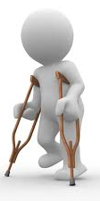
提醒事項(七)
謹記課堂所學安全衛生教育內容
注意實習場域各項工作安全
如身體狀況不佳，應立即向機構實習指導教師反映，並適度休息以避免災害發生。

Slide 47
提醒事項(八)
特別注意住宿安全
勿僅考量租金高低
※ 填寫「弘光科技大學校外實習生住宿環境自我評估紀錄表」
必須於112.01.31前繳交給訪視老師
檔案請至系網下載

Slide 48
提醒事項(九)
保險項目：
1.學生平安保險
2.實習團體傷害險
備而不用！ 最好用不到！
相關資訊112.01.31前公告於系網/實習公告/保險資訊~【第22屆】實習保險相關事宜

Slide 49
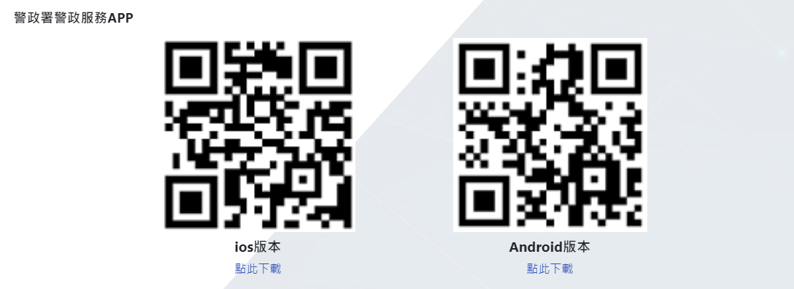
提醒事項(十)
警政署警政服務APP下載:
https://www.npa.gov.tw/ch/app/artwebsite/view?module=artwebsite&id=1061&serno=25d5dae3-2a7d-40ea-8016-e567912ac57c

Slide 50
提醒事項(十一)
若有實習返校修課需求同學請注意
請開學前完成申請，並檢附
1.實習機構同意書
2.返校修課申請表

Slide 51
重要提醒外籍生
(居留證、工作證)
~ 注意申請時效 ~
赴海外實習同學，務必留意各式資料申請方式及管道。

Slide 52
實習相關
日程說明

Slide 53
實習相關日程 (三下)
學期 | 日期 | 週次 | 重要事項 | 備註
111.2 | 112/1 |  | 校外實習開始 | 依照各單位報到時間
 | 112/3/13~ 112/3/17 | 第四週 | 繳交「期中實習學習回饋單1」 | 電子檔傳送給訪視老師
 | 112/4/20 | 第九週 (週四) | 第一次返校座談會 | 系辦於2月底前mail信件通知各實習機構
 | 112/5/8~ 112/5/12 | 第十二週 | 繳交「期中實習學習回饋單2」 | 電子檔傳送給訪視老師
 | 112/6/5~ 112/6/9 | 第十六週 | 繳交「學期報告」 | 淺黃色光面膠裝 (1本，寄至系上)

Slide 54
實習相關日程 (四上)
學期 | 日期 | 週次 | 重要事項 | 備註
112.1 | 112/10/2~ 112/10/6 | 第四週 | 繳交「期中實習學習回饋單1」 | 電子檔傳送給訪視老師
 | 112/10/30~112/11/3 | 第八週 | 繳交「期中實習學習回饋單2」 | 電子檔傳送給訪視老師
 | 112/11/9 | 第九週 (週四) | 第三次 返校座談會 | 系辦於9月中旬mail信件通知各實習機構
 | 112/11/27~ 112/12/1 | 第十二週 | 繳交「期中實習學習回饋單3」 | 電子檔傳送給訪視老師
 | 112/12/25~112/12/29 | 第十六週 | 繳交「學期報告、影片」 | 1.淺綠色光面膠裝 (1本，寄至系上) 2.影片依路徑上傳
 | 113/2 |  | 校外實習結束 | 依照各單位 實習結束時間

Slide 55
實習報告第一頁記得加上評量表
相關資料皆公告於
系網/實習公告/實習表單下載

Slide 56
實習報告書寫說明
依校外實習手冊規範
    封面、目錄
    報告內容
    格式
    注意事項說明

Slide 57
實習報告系統上傳方式

Slide 63
Q&A 時間

Slide 64
Q：超時工作、
連續排班
Q：休假
Q：遲到
Q：宿舍
Q：員工餐
Q：主管機車
Q：簽證、兵役
Q：連續休假、出外旅遊
Q：同單位不可一同排休
Q：工作若因語言不通，不可碎碎唸
Q：houskeeping單位，不可遺失marster key
Q：餐廳外場上菜意外(湯、菜…)

Slide 65
誠摯祝福
祝大家
實習平安順利
精進專業 收穫滿滿

